Slide 1
Math Game of Life
Android реализация игры жизнь английского математика Джона Конвея
Саша Крестьянинов , Игорь Нечаев

Slide 2

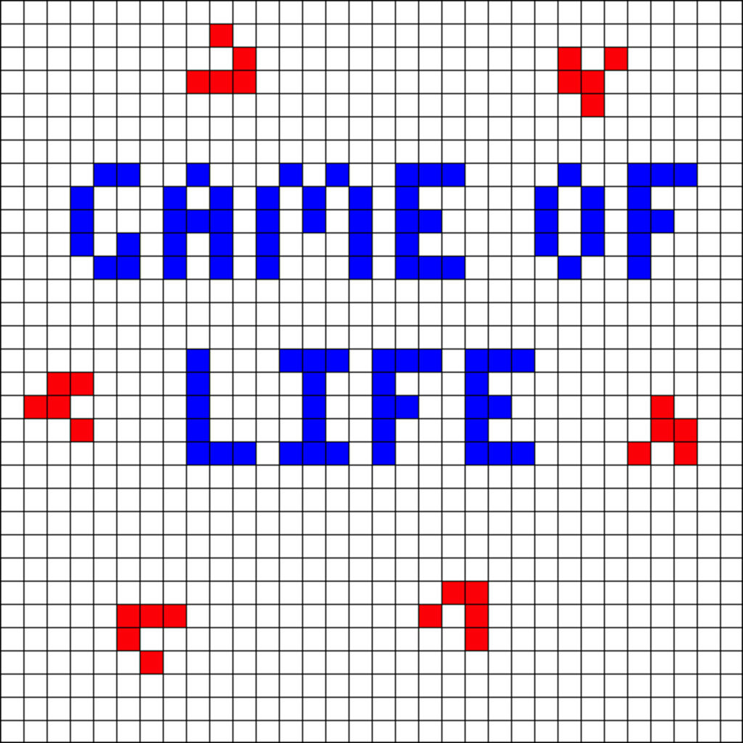
Правила игры
в пустой (мёртвой) клетке, рядом с которой ровно три живые клетки, зарождается жизнь;
если у живой клетки есть две или три живые соседки, то эта клетка продолжает жить; в противном случае, если соседей меньше двух или больше трёх, клетка умирает («от одиночества» или «от перенаселённости»)

Slide 3
План работы
Сделать активность игры
Добавить личный профиль с помощью Firebase
Реализовать сохранение шаблонов
Предоставить возможность публикации своих
шаблонов в общий доступ для всех пользователей приложения

Slide 4
Сделали
Активность игры
Регистрация и авторизация
Добавили профиль с помощью Firebase
Написали класс шаблона
Работаем над передачей шаблонов в FIrebase

Slide 5
Возникшие сложности
Поле для игры без фризов
(solved)
Zoom в конкретную точку
Передача данных из написанного
класса Firebase в поток activity или fragment (solved)

